Slide 1
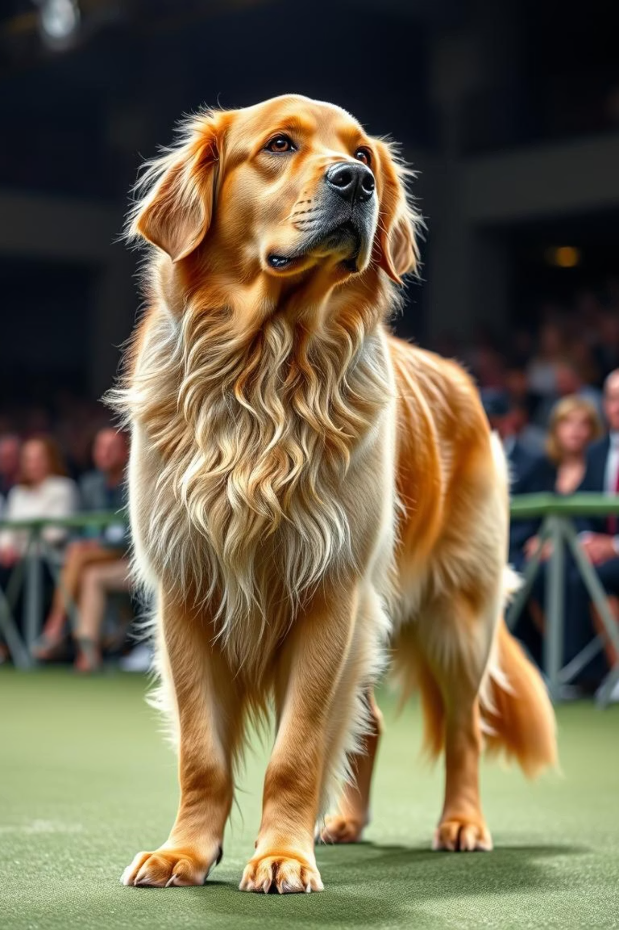
Разработка программной системы для организаторов выставки собак
Автор: Иванченко Даниил Богданович
Организация: Тираспольский техникум информатики и права
Руководитель: Подсекина Т.С.

Slide 2
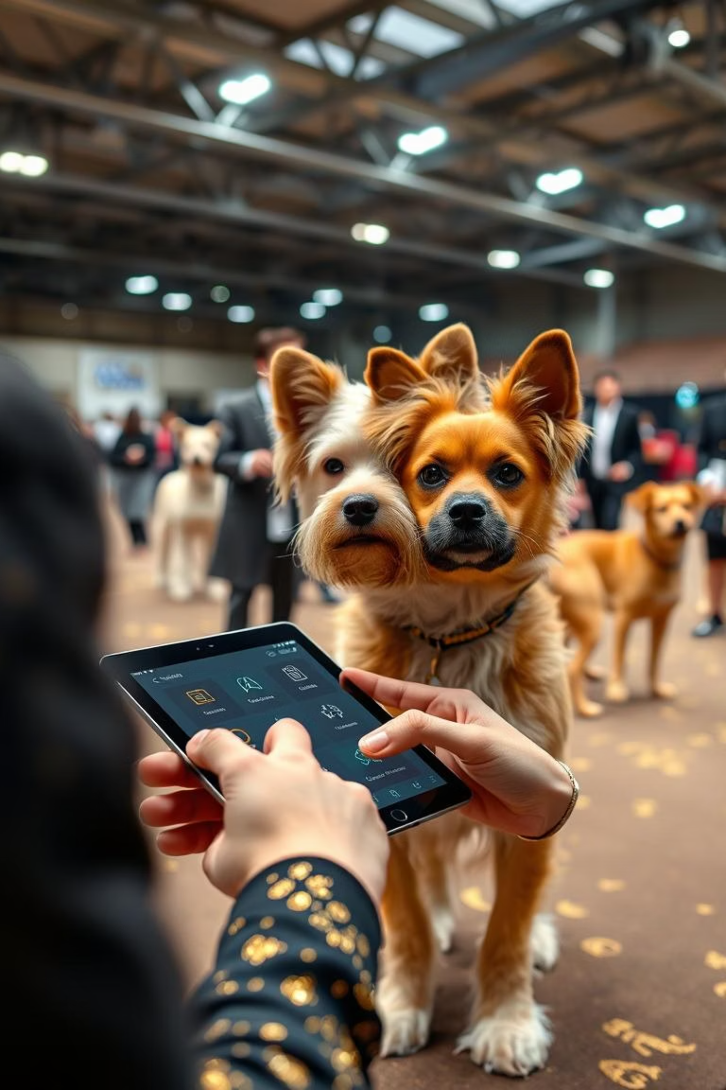
Актуальность проекта
Выставки собак требуют тщательной организации.
Необходима система для:
Регистрации участников
Управления расписанием
Ведения результатов
Цифровизация процесса ускоряет работу и снижает ошибки.

Slide 3



Цель и задачи проекта
Цель
разработать удобную и эффективную систему управления выставкой собак.
Задачи
Разработать интерфейс для организаторов и участников
Реализовать базу данных участников и собак
Внедрить систему оценивания и автоматического подсчёта результатов
Обеспечить экспорт отчетов

Slide 4
Функциональные требования
Регистрация участников и их питомцев
Категоризация по породам, возрасту и другим критериям
Формирование расписания
Поддержка судейства и выставочных баллов
Генерация итоговых таблиц и дипломов

Slide 5





Нефункциональные требования
Удобный и интуитивный интерфейс
Надёжность и отказоустойчивость
Поддержка онлайн-режима (веб-приложение)
Безопасность данных

Slide 6
Архитектура системы
Клиент-серверная архитектура
Используемые технологии:
Компоненты:
(например, Python + Django / JavaScript + React / PostgreSQL и т.д.)
Интерфейс администратора
Интерфейс участника
Серверная логика
База данных

Slide 7
Прототип интерфейса (UI/UX)
Скриншоты или макеты:
Форма регистрации
Расписание мероприятий
Окно судейства
Итоговая таблица

Slide 8
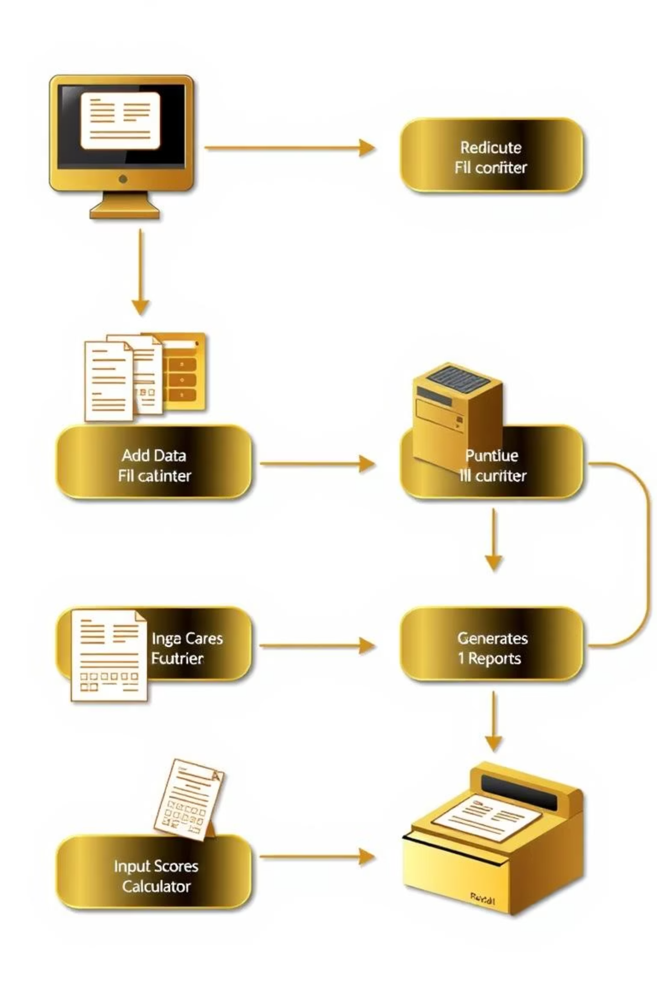
Примеры сценариев использования
Сценарий 1
Регистрация нового участника
Сценарий 2
Добавление собаки в систему
Сценарий 3
Судья вводит баллы
Сценарий 4
Генерация итогов выставки

Slide 9

Преимущества системы
Экономия времени на организацию
Минимизация ошибок
Удобство для участников и судей
Возможность статистического анализа по мероприятиям

Slide 10
Заключение и перспективы
Система будет полезна для организаторов всех уровней — от локальных до международных выставок.
Возможности масштабирования:
Мобильное приложение
Онлайн-трансляции
API для внешних сервисов

